Slide 1
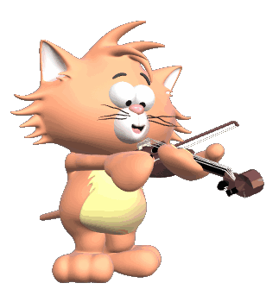
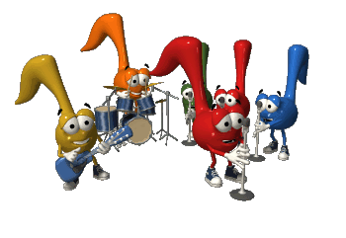
Дорогой друг!
Музыка окружает нас по всюду. И не страшно, если ты ещё не научился играть на музыкальных инструментах, главное - уметь слышать музыку и научиться её любить.
Работая с этой тетрадью, ты отправишься в удивительное путешествие и познакомишься с удивительным миром музыки, научишься слышать, понимать и чувствовать её. Побываешь на острове царицы «Нотной грамоты», заглянешь на полянку «Веселых звуков», повстречаешь необыкновенных героев, а весёлый Скрипичный ключ поможет тебе попасть в эту волшебную страну.
Итак, вперёд по музыкальной дорожке!
В путь!
МУЗЫКАЛЬНОЕ ПУТЕШЕСТВИЕ
РАБОЧАЯ ТЕТРАДЬ
для детей
старшего дошкольного возраста

Slide 2
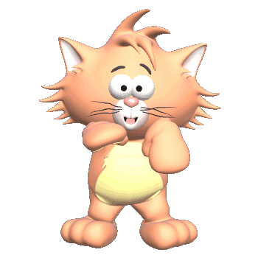
Аннотация
Рабочая тетрадь по музыкальному воспитанию разработана в соответствии с требованиями ФГОС на основе современных методологических взглядов на образование, развитие и воспитание ребенка, с целью ознакомления детей дошкольного возраста (5-7 лет), с основами музыкальной культуры.
В процессе работы с тетрадью дети познакомяться с нотной грамотой, ритмическим моделированием, с музыкальными ладами: мажор, минор, музыкальными жанрами. В рабочей тетради детям предлагаются игровые задания на восприятие музыки; развития мышления, фантазии, логики, развития тембрового и звуковысотного слуха через интеграцию всех направлений развития детей: социально-коммуникативного, познавательного, речевого, художественно-эстетического, физического.
Рабочая тетрадь адресована музыкальным руководителям, воспитателям детских садов.
Рабочую тетрадь можно использовать, как в интерактивном виде, так и в печатном варианте.

Slide 3
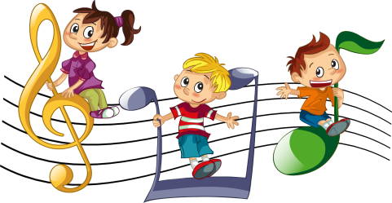
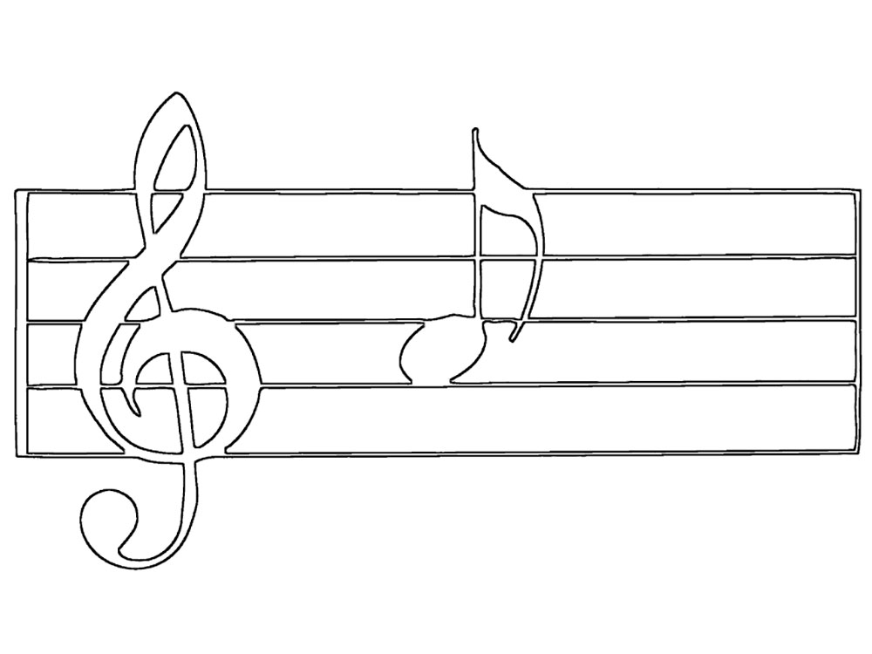
Здравствуй, мой маленький друг!
Сегодня мы отправимся в
музыкальное путешествие,
а поможет нам в этом -
скрипичный ключ.
.
Скрипичный ключик побывает в гостях у разных сказочных героев и расскажет о музыке
Ключ имеет каждый дом –
Деревянный и кирпичный.
И у ноток ключик есть,
Называется … (СКРИПИЧНЫЙ)
Ключ и нотки разукрась, чтоб в мир музыки попасть.

Slide 4
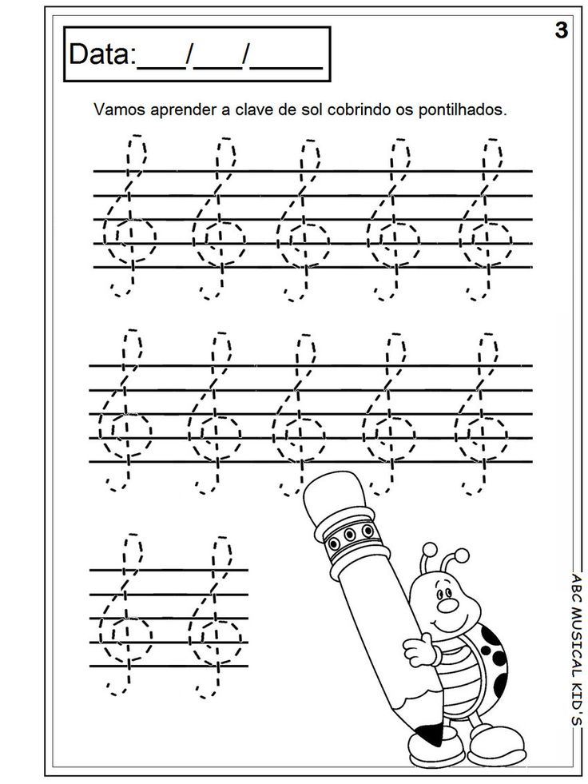
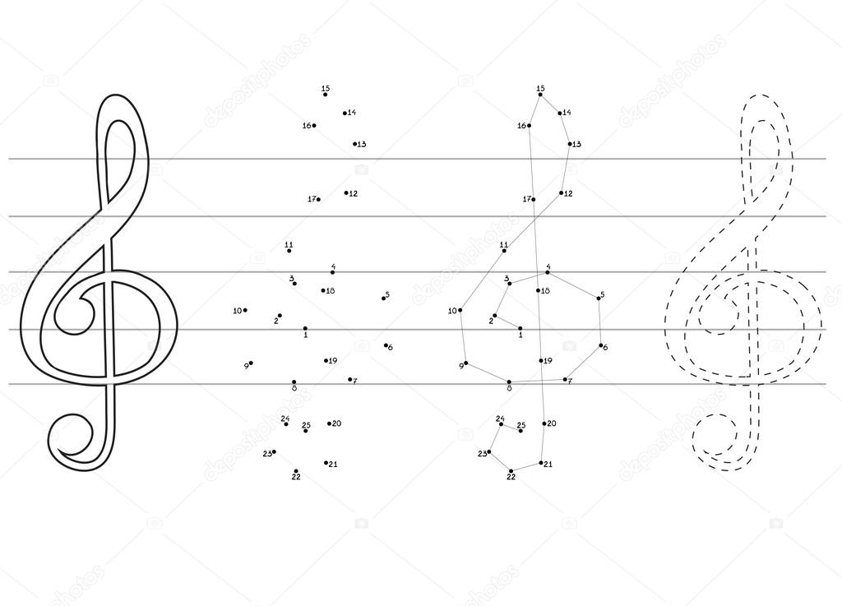
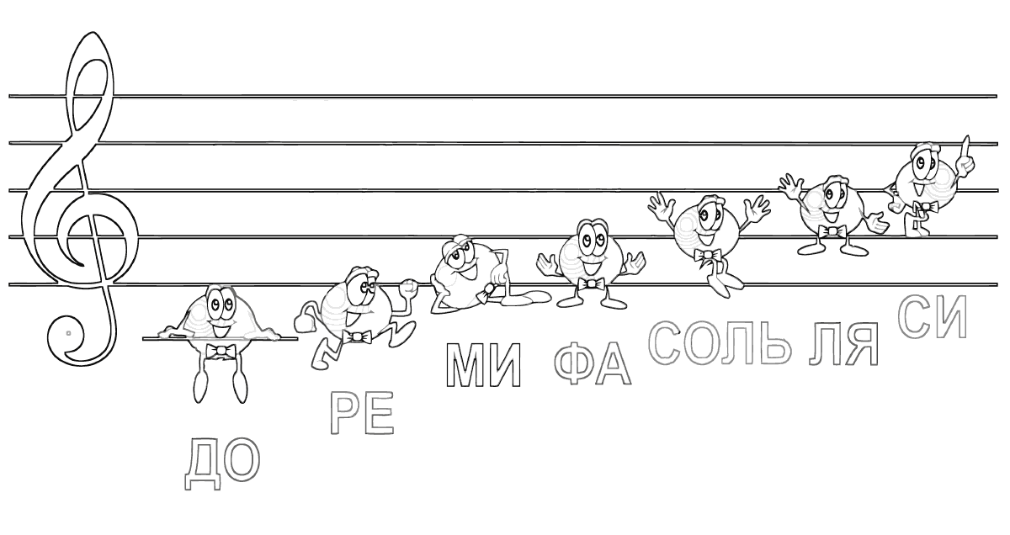
Нарисуй скрипичный ключ
Сверху петля, снизу крючок,
Стою вначале нотных строк,
Отвечайте-ка, друзья,
Догадались кто же я?
Раскрась весёлые нотки

Slide 5
МУЗЫКАЛЬНЫЙ ПАРОВОЗИК «ЧУХ-ЧУХ»
ОТПРАВЛЯЕТСЯ В ВЕСЁЛОЕ ПУТЕШЕСТВИЕ
Музыкальный паровоз
В город жителей повез
Вот Размер, а это такт.
В нем четыре доли, так?
Такты эти все равны.
Как Размеровы штаны.
На четыре равных счета
Размещаем в такты ноты.
Всех размер пересчитал
И Ключу команду дал.
Ключ махнул рукой: «Вперед!
Набираем дружно ход!»
Раздается стук колес,
Быстро едет паровоз.
На вагончике – ВОСЬМЫЕ,
Веселые и озорные
Это такт. Здесь разместилась одна нота. Она длинная и важная - ЦЕЛАЯ.
ЦЕЛАЯ
Это едут - ПОЛОВИНКИ
А за ними - ЧЕТВЕРТИНКИ

Slide 6
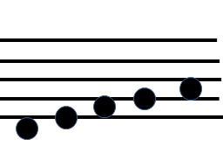
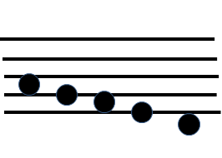
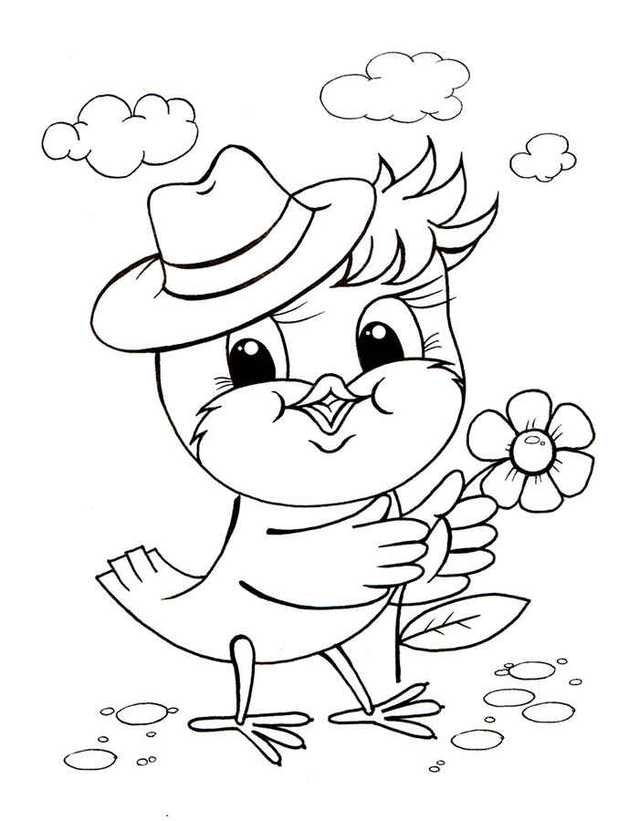
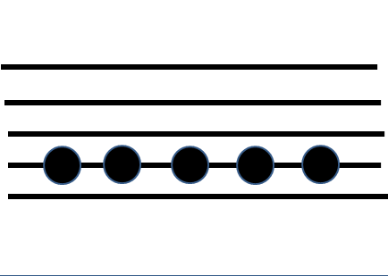
ПОЛЯНКА ВЕСЁЛЫХ ЗВУКОВ
Определи у кого низкий голос, а у кого высокий.
Желтым цветом раскрась птичку с высоким голосом,
а коричневым с низким.
Определи движение мелодии

Slide 7
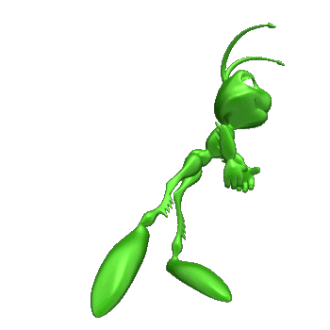
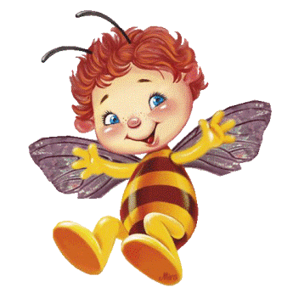
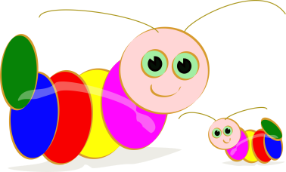
У ШМЕЛЁНКА ЖУЖИ
Помоги шмелёнку Жуже нарисуй и повтори движения его друзей
Послушай со взрослым музыкальное произведение «Полёт шмеля» Н. Римский-Корсаков.
Изобрази карандашом движение мелодии.

Slide 8
В ГОСТЯХ У ВЕЛИКАНА РИТМОСЛУХА
ДЛИНЫЙ ЗВУК «ТА»
КОРОТКИЙ ЗВУК «ТИ»
Дин, дон, дин, дон
В зо-о-пар-ке хо-дит слон!
Пе-ту-ШОК, пе-ту-ШОК
Зо-ло-ТОЙ гре-бе-ШОК!
Нарисуй ритм цветочками
Нарисуй ритм тем, что любит кушать слон.

Slide 9
В СКАЗКЕ ЛАДОВОГО КОРОЛЕВСТВА
Придумай и нарисуй историю про веселое солнышко и грустную тучку
ЭТО - МАЖОР
ИГРУШКИ И ЭМОЦИИ
Малыши потеряли свои неваляшки. Помоги им их найти. Обрати внимание, что настроение детей и их игрушек одинаковое.
ЭТО - МИНОР

Slide 10
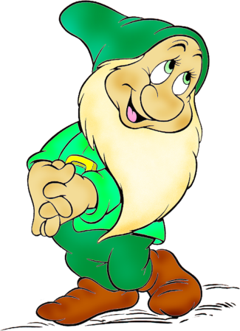
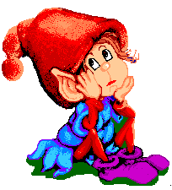
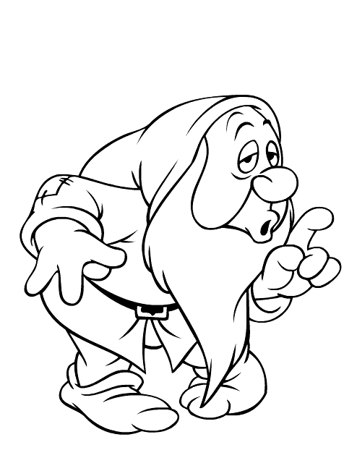
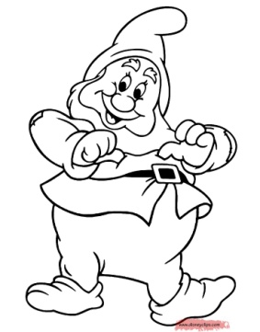
А знаешь ли ты, мой юный друг, что музыка тоже имеет своё настроение…
Веселятся музыканты, Улыбнулся дирижер, Лад, в котором мы играем, Называется… (Мажор)
Что такое настроение?
Где оно живёт?
Как оно ложится спать?
Когда оно встаёт?
Что же ему нравится?
А что ему вредит?
Кто же постарается,
всё это объяснит?
Если в нашей пьесе тучи, Дождик льет во весь опор, Этот лад ужасно грустный, Называется… (Минор)
Утреннее настроение автор В. Лунин
У папы настроение
Зазавтракомчитательное,
У мамы настроение
Напапуобижательное,
У брата настроение
Кричальнопогремучее,
А у меня,
А у меня
Покомнатепрыгучее.
Отгадай какое у меня настроение и раскрась

Slide 11
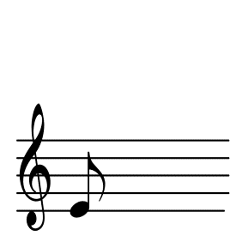
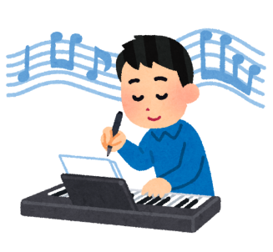
РУЧЕЁК МУЗЫКАЛЬНЫХ ЗАГАДОК
Он пишет музыку для нас,
Мелодии играет,
Стихи положит он на вальс.
Кто песни сочиняет?
Тот, кто песни не поет, а слушает,
Называется, ребята, ...
Все герои спектакля на сцене танцуют –
Не поют, не играют и не рисуют...
Прекраснее спектакля в театрах нет,
А называется он просто — ...
В театре очень интересно,
Когда в спектакле все поют.
И музыку играл оркестр.
Спектакль как же назовут?
Музыкантам машет он
Палочкою,...
Пройди музыкальный лабиринт и раскрась

Slide 12
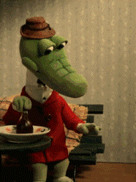
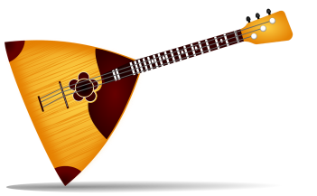
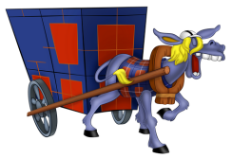
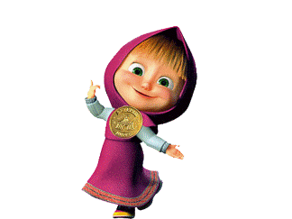
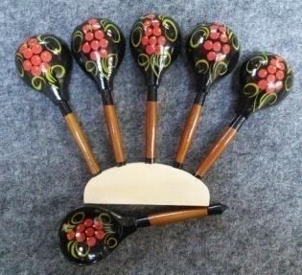
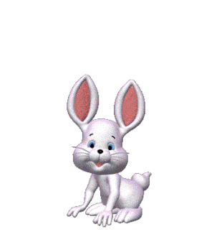
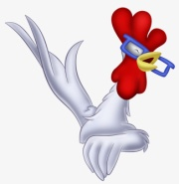
УГАДАЙ ЧЕЙ ИНСТРУМЕНТ ?
Отгадайте на каких музыкальных инструментах играли Бременские музыканты: Кот, Осел, петух и Кот? Распутай путаницу и назови музыкальный инструмент, на котором играет каждый герой сказки.

Slide 13
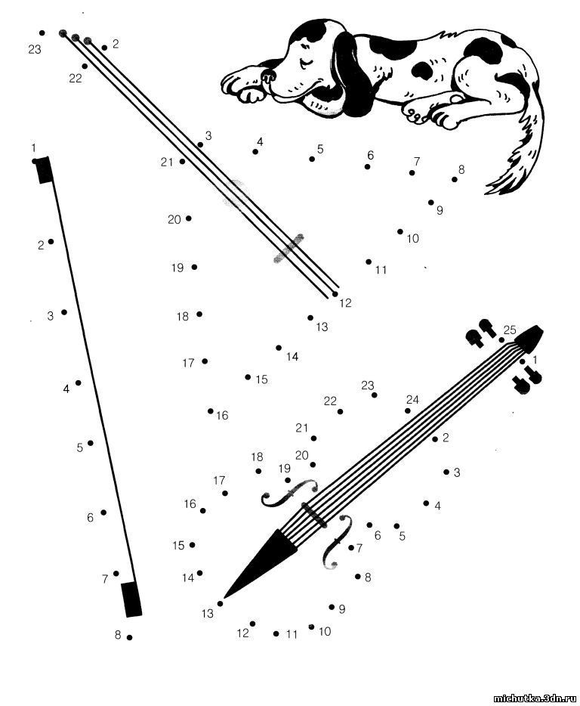
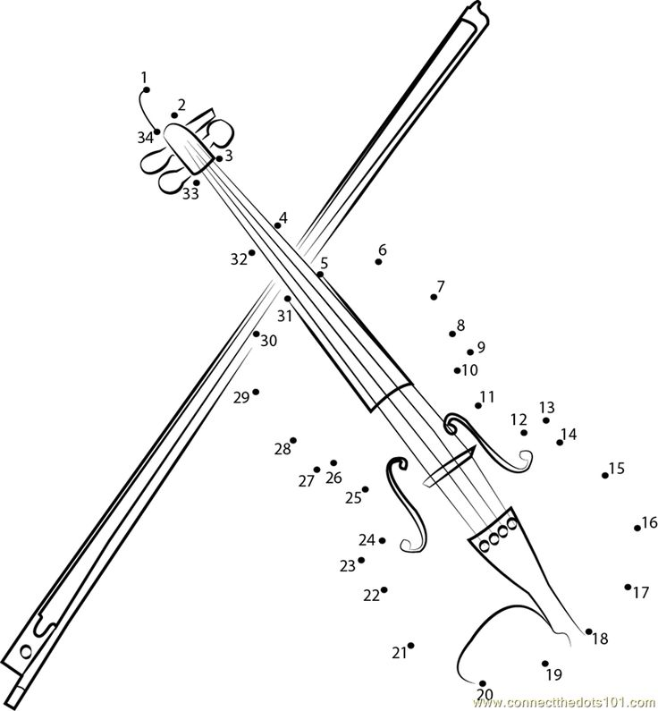
ДОРИСУЙ КАРТИНКУ ПО НОМЕРАМ и получится оркестр
А знаешь ли ты как он называется?
Какие инструменты стережет пес?

Slide 14
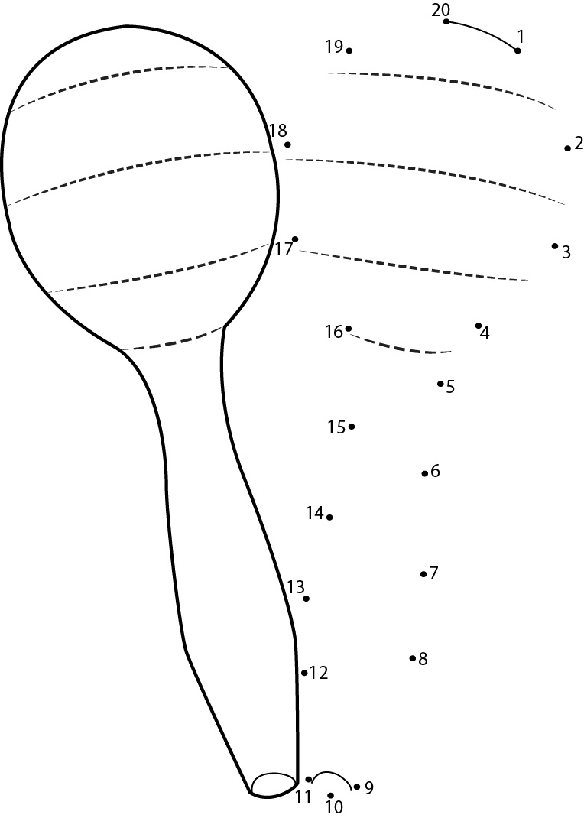
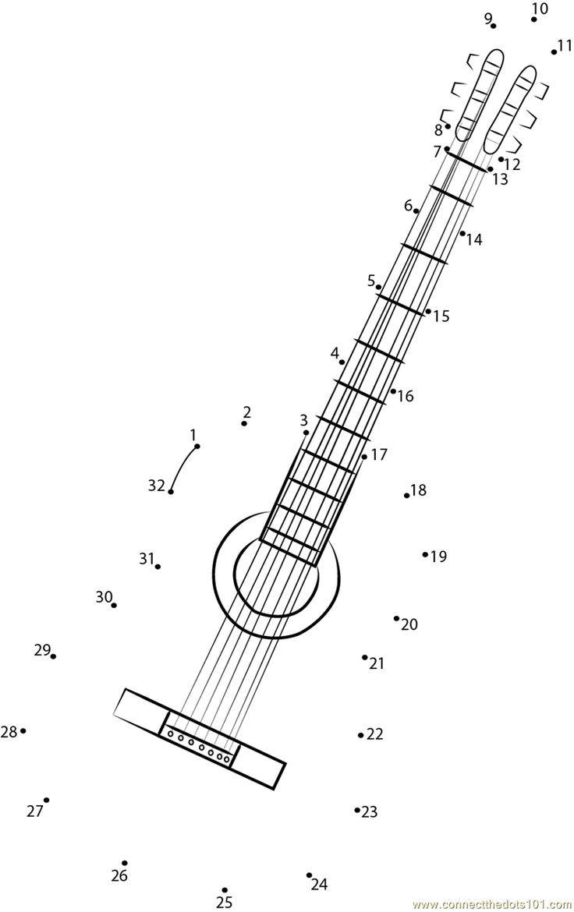
ДОРИСУЙ ИНСТРУМЕНТ
Он похож на погремушку, Только это не игрушка!
На чем играет кот Матроскин?

Slide 15
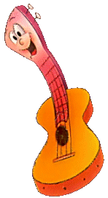
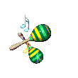
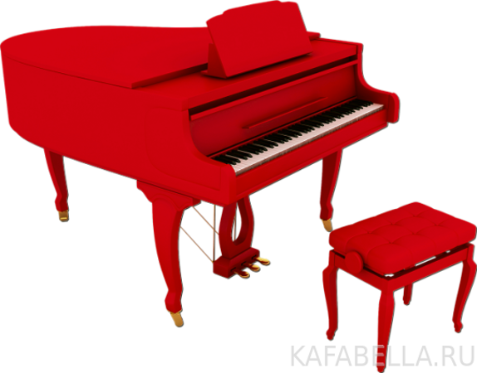
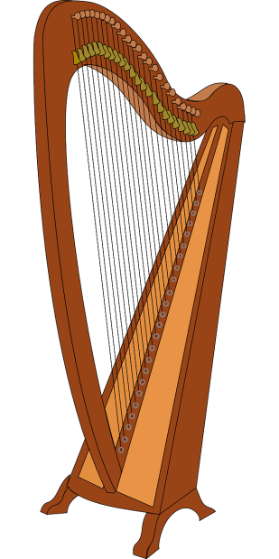
ВОЛШЕБНАЯ СТРАНА МУЗЫКАЛЬНЫХ ИСНТРУМЕНТОВ
Найди и обведи все струнные инструменты
Найди лишний инструмент и отметь его

Slide 16
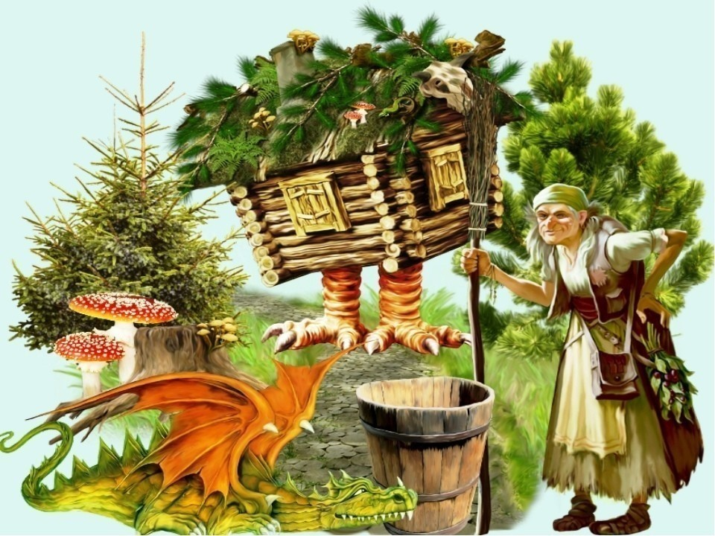
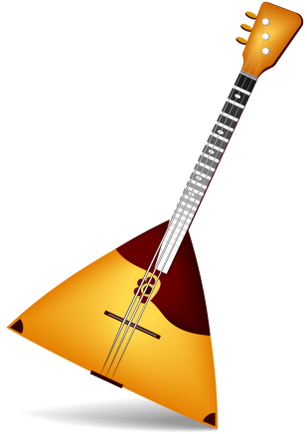
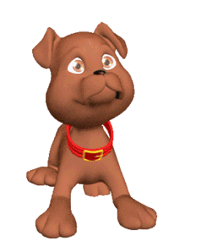
Помоги Бабе-Яге собрать в ступу музыкальные инструменты. Нарисуй линии от инструмента к ступе.

Slide 17
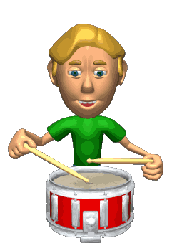
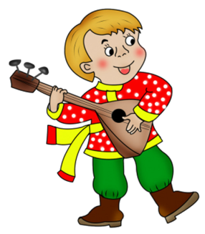
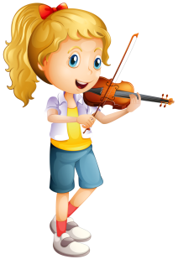
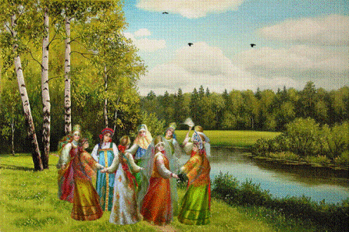
В ГОСТЯХ У ГРАФА ЖАНРА МАРШЕЛЬЕ ВАЛЬСОН
Помоги графу Жанр Маршелье Вальсон соединить изображения с соответствующим жанром музыки
Три кита есть в музыке. Не знали? Держится вся музыка – на них. Это: песня, танец. Посчитали? Двух назвали. Марш – вот третий кит.
ПЕСНЯ
ТАНЕЦ
ТАНЕЦ
МАРШ
ПЕСНЯ
А ты знаешь как называются эти танцы?
МАРШ

Slide 18
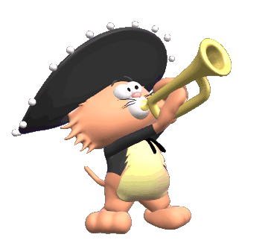
НАГРАЖДАЕТСЯ
_________________
За стремление овладеть основами музыкального искусства
Король
Скрипичный Ключ
Авторы - составители:
Музыкальные руководители Муниципального автономного дошкольного образовательного учреждения детский сад №8 «Аюна» г. Кяхта:
Серебренникова Светлана Михайловна, Рещикова Наталья Вячеславовна.

